Slide 1

CATEDRAL DE NOTRE-DAME
QUEBEC · CANADÁ

Slide 2
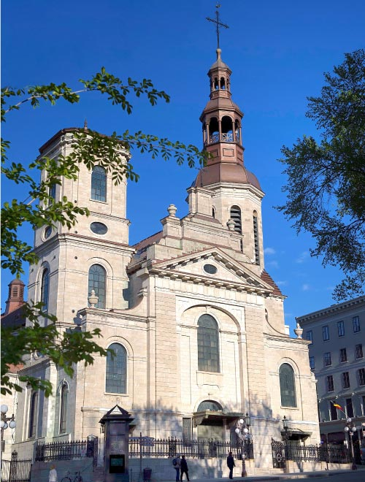
La basílica menor-catedral de Notre-Dame de Quebec, ubicado en el número 20, Rue de Buade. es el primado de la Iglesia de Canadá y el asiento de la Arquidiócesis de Quebec, es la catedral más antigua que se puede ver en el Nuevo Mundo desde México hacia el norte. Es también la iglesia parroquial de la parroquia más antigua de América del Norte, y la primera iglesia en América del Norte en ser elevada al rango de basílica menor por el Papa Pío IX en 1874. La catedral está situada en este sitio desde 1647 y ha sido dos veces destruida por el fuego a lo largo de los siglos.
Una iteración anterior de la iglesia fue destruida durante el asedio de Quebec en 1759. El campanario, sin embargo, fue diseñado por Jean Baillairgé, que también supervisó la construcción. El interior fue diseñado por Jean Baillairgé y su hijo François entre 1786 y 1822. En 1843, hijo de François, Thomas, propuso una reconstrucción de la fachada a parecerse a la iglesia de Sainte-Geneviève de París, lo que resulta en la mejor fachada neoclásica en Quebec. La catedral estaba ricamente decorada con impresionantes obras de arte: el baldaquino, dosel, tarimas trono episcopal, vidrieras, pinturas, y la lámpara del coro (un regalo de Luis XIV). En 1922 fue nuevamente destruida por el fuego, y restaurada de nuevo.
Notes:
2

Slide 3
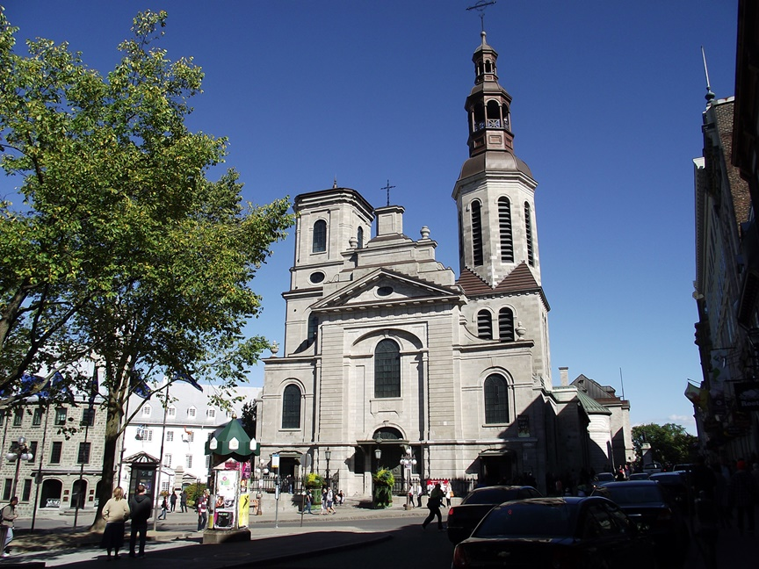

Slide 4
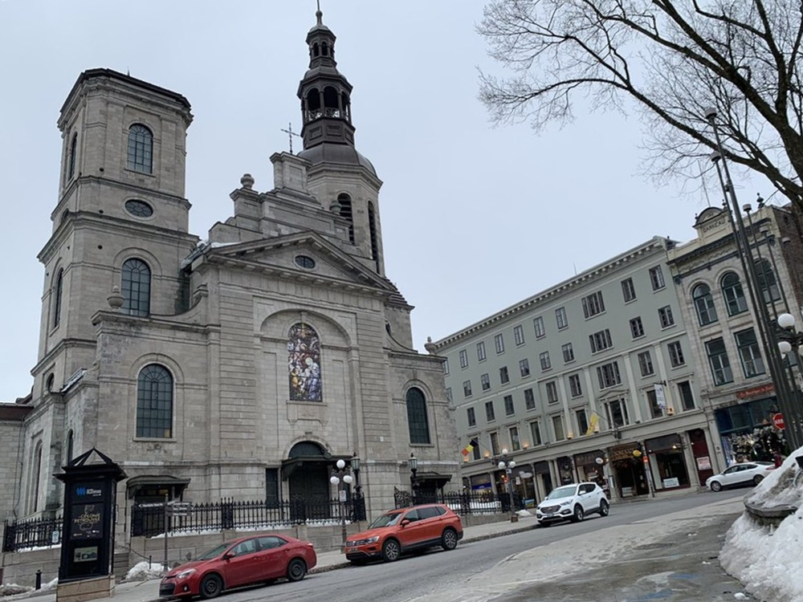
Notes:
4

Slide 5
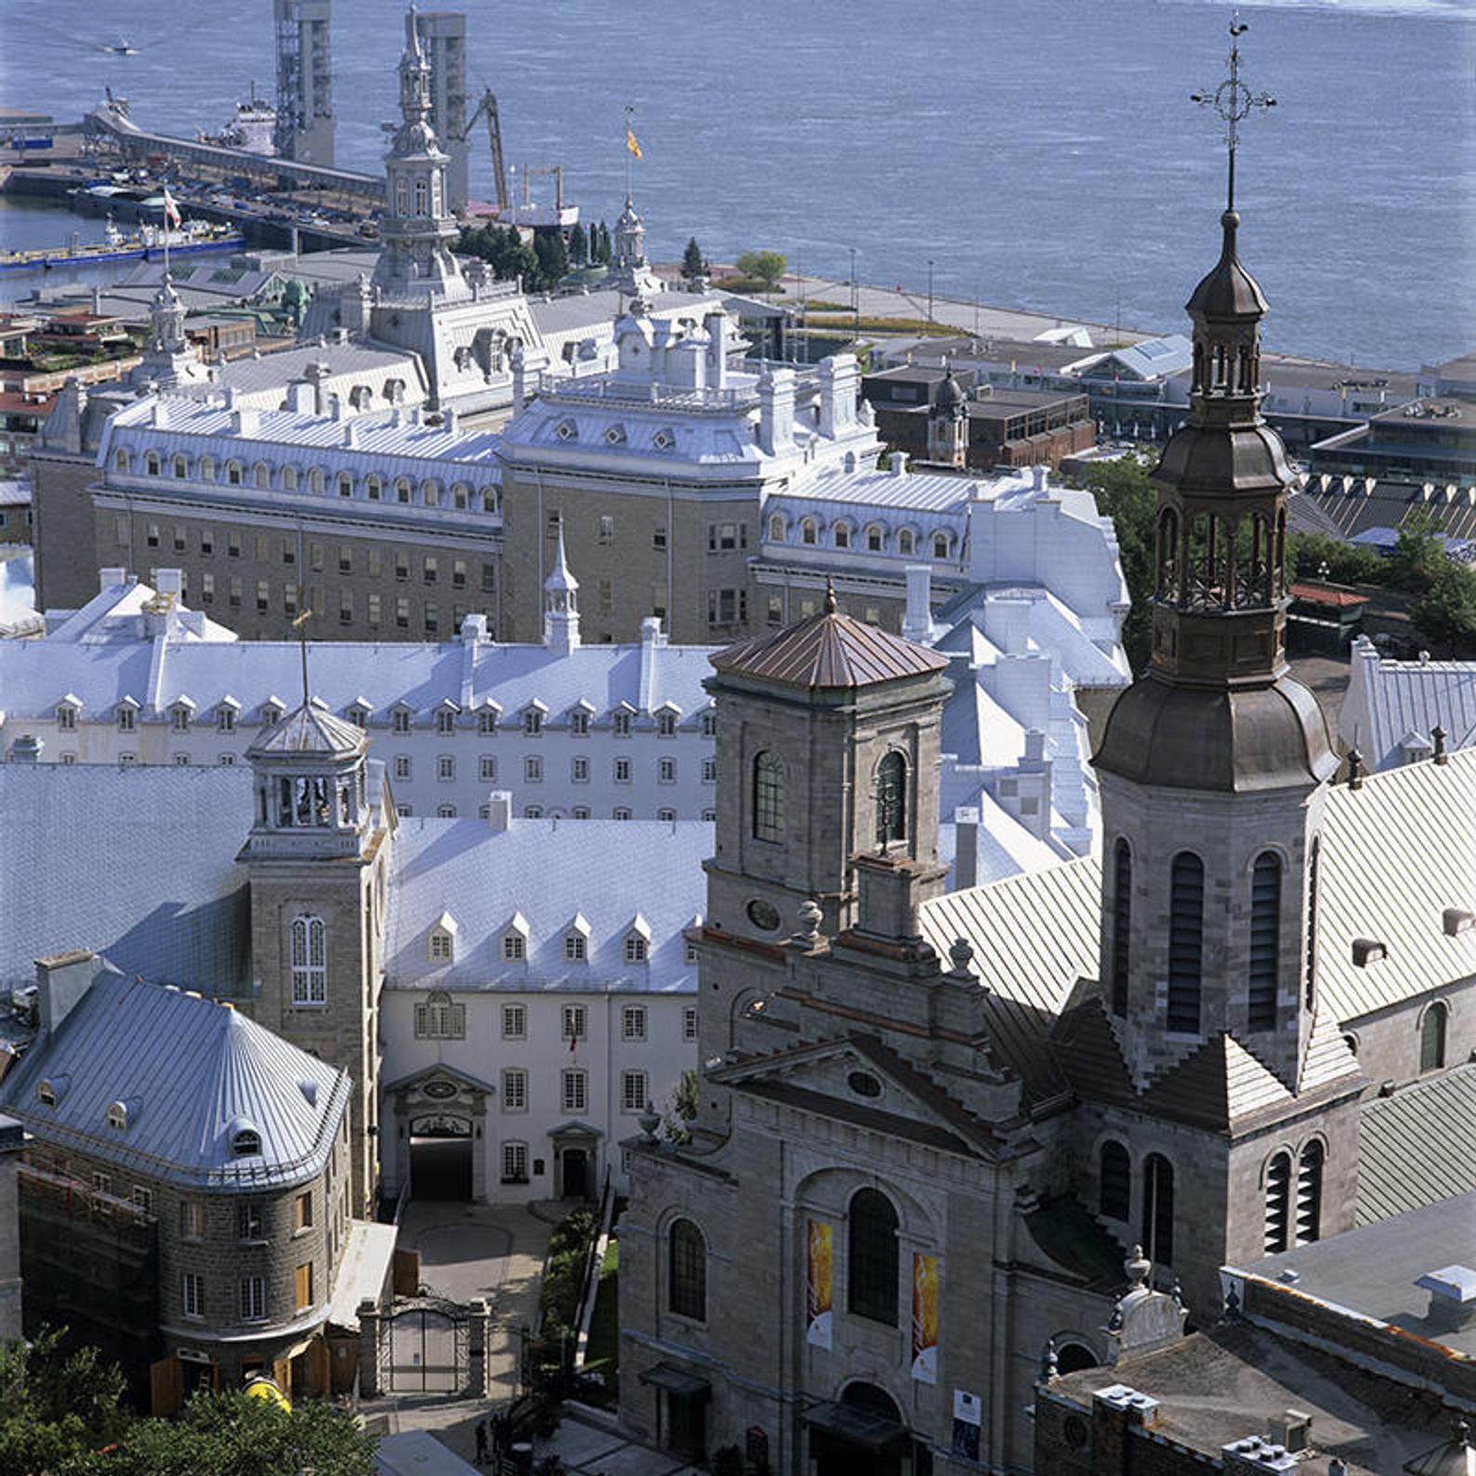

Slide 6
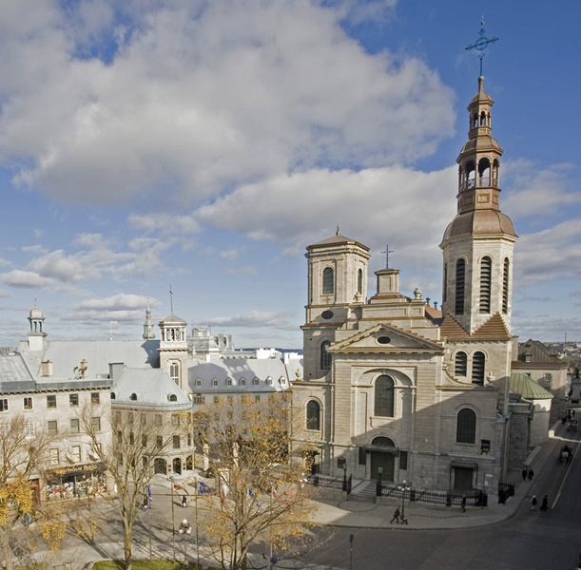

Slide 7
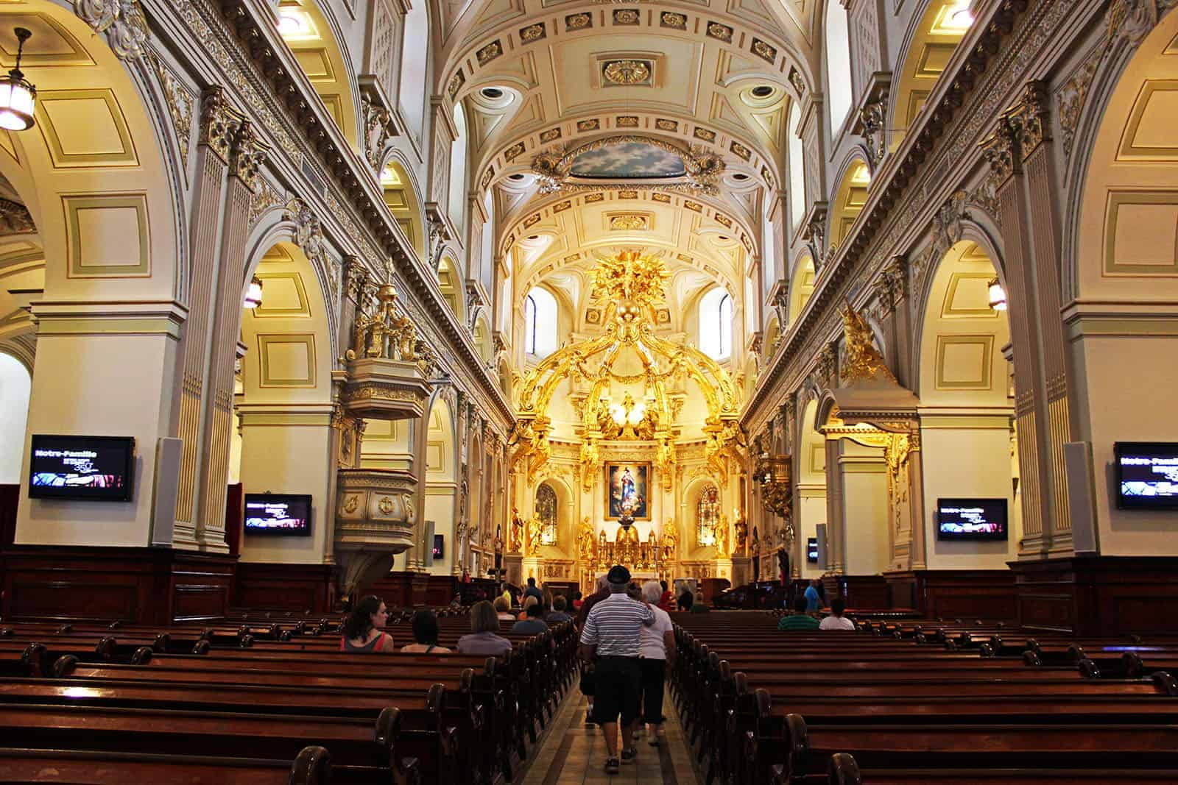

Slide 8
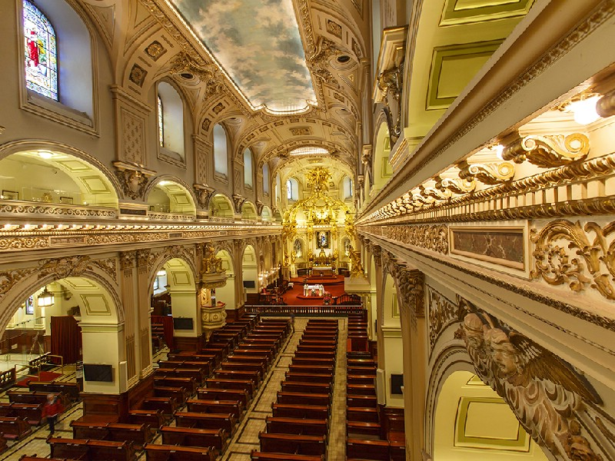

Slide 9
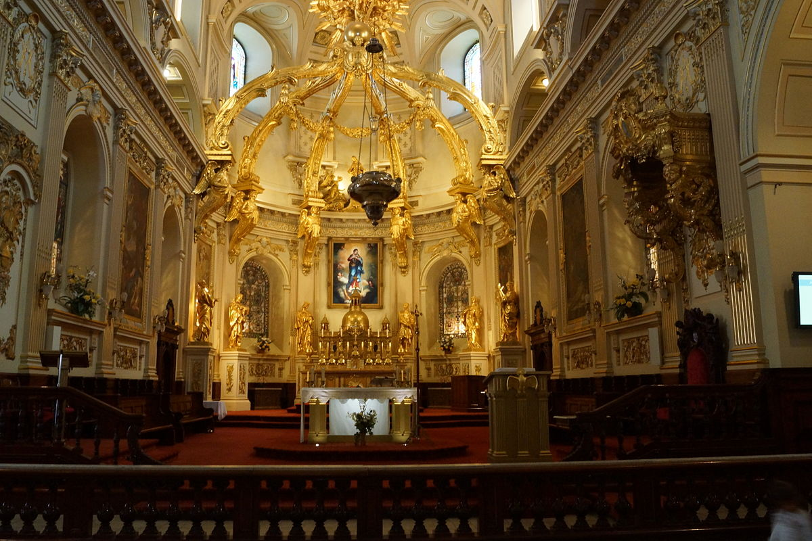

Slide 10
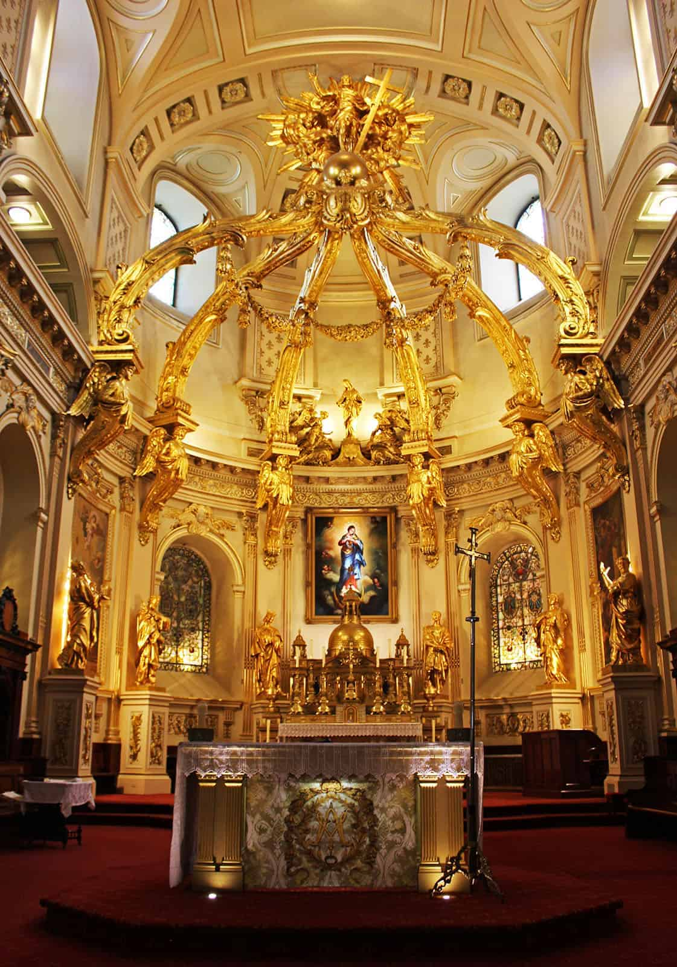
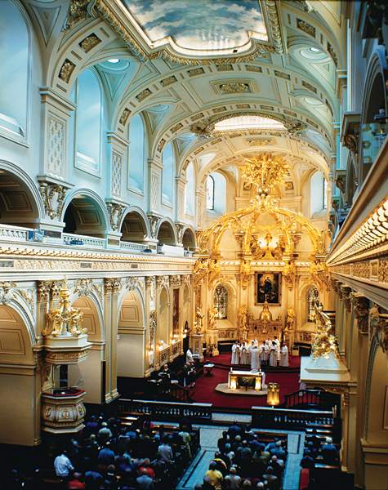

Slide 11
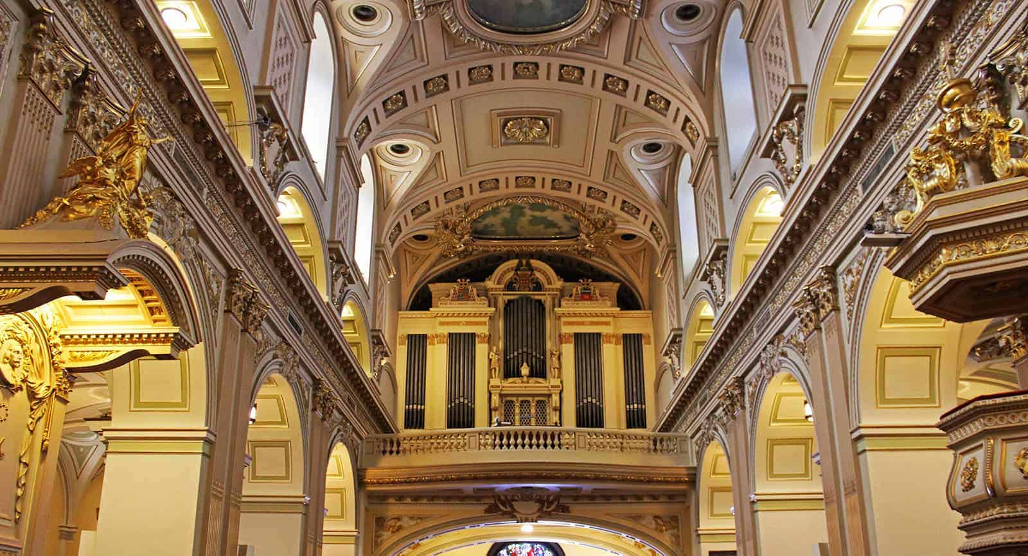

Slide 12
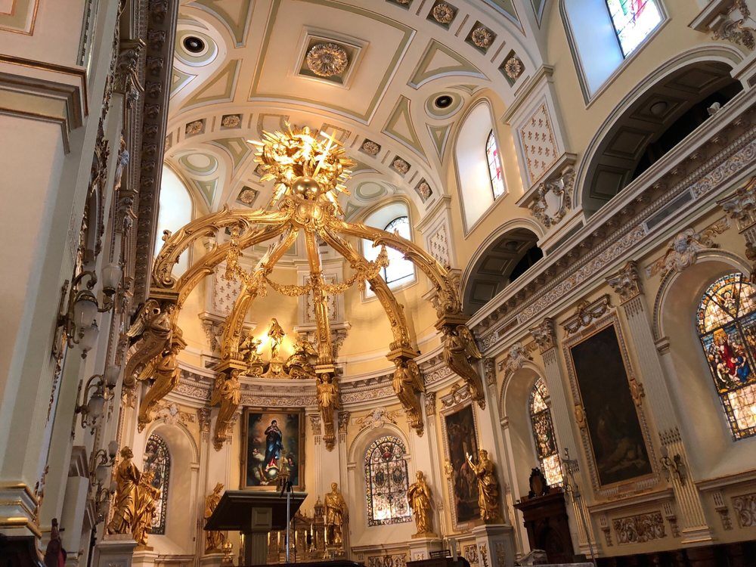

Slide 13
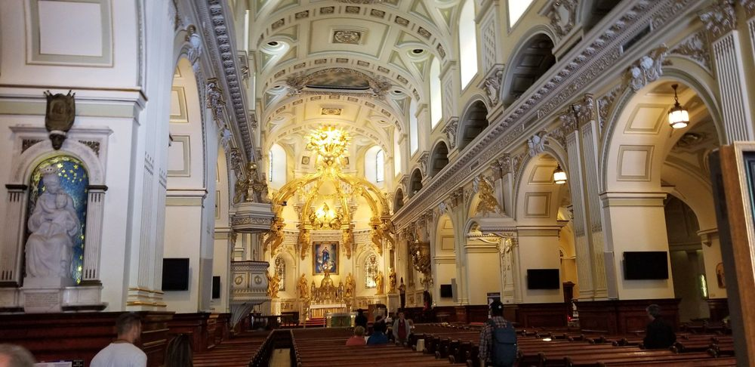

Slide 14
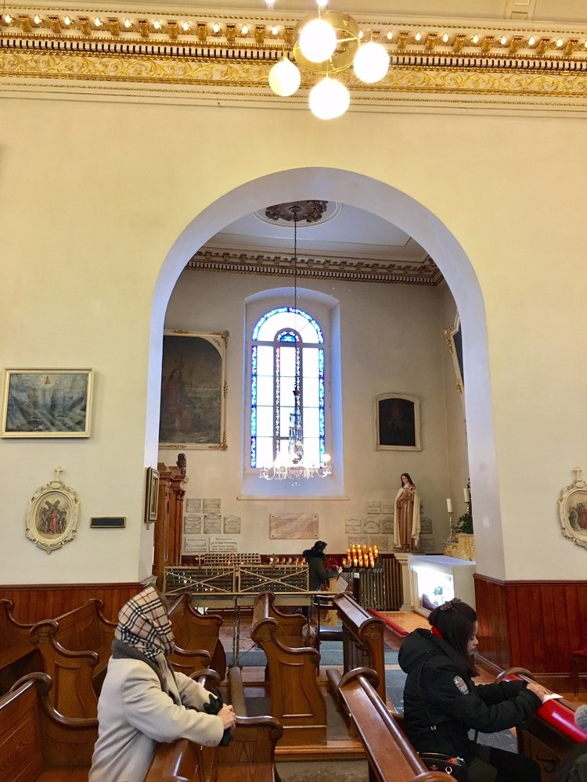
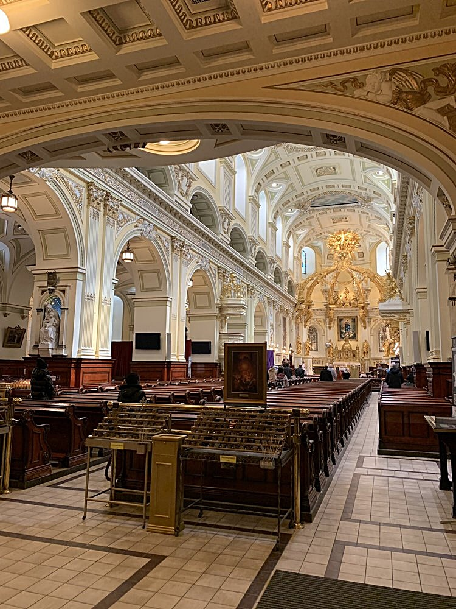

Slide 15
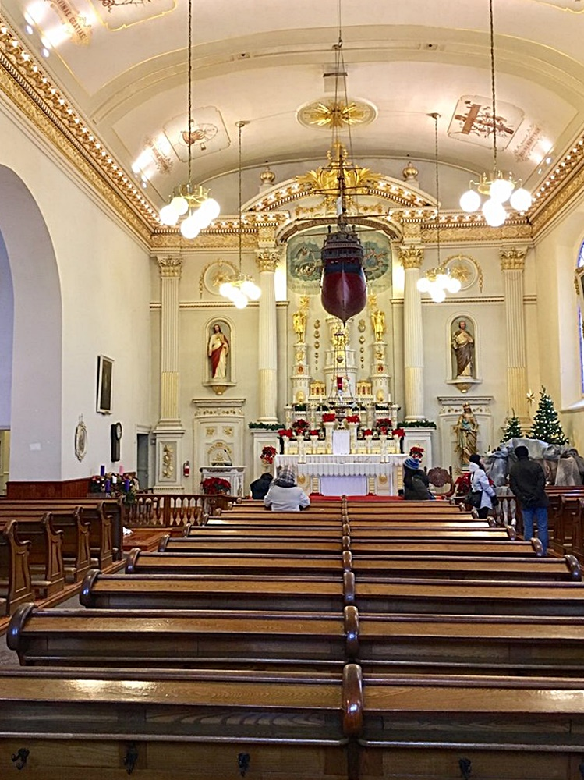
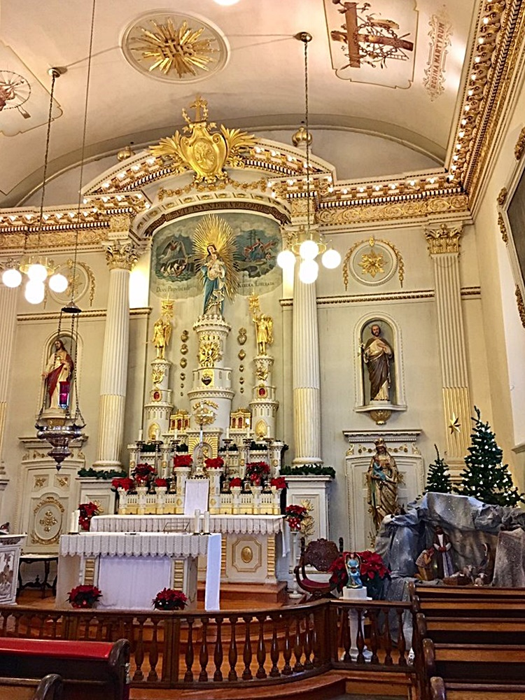

Slide 16
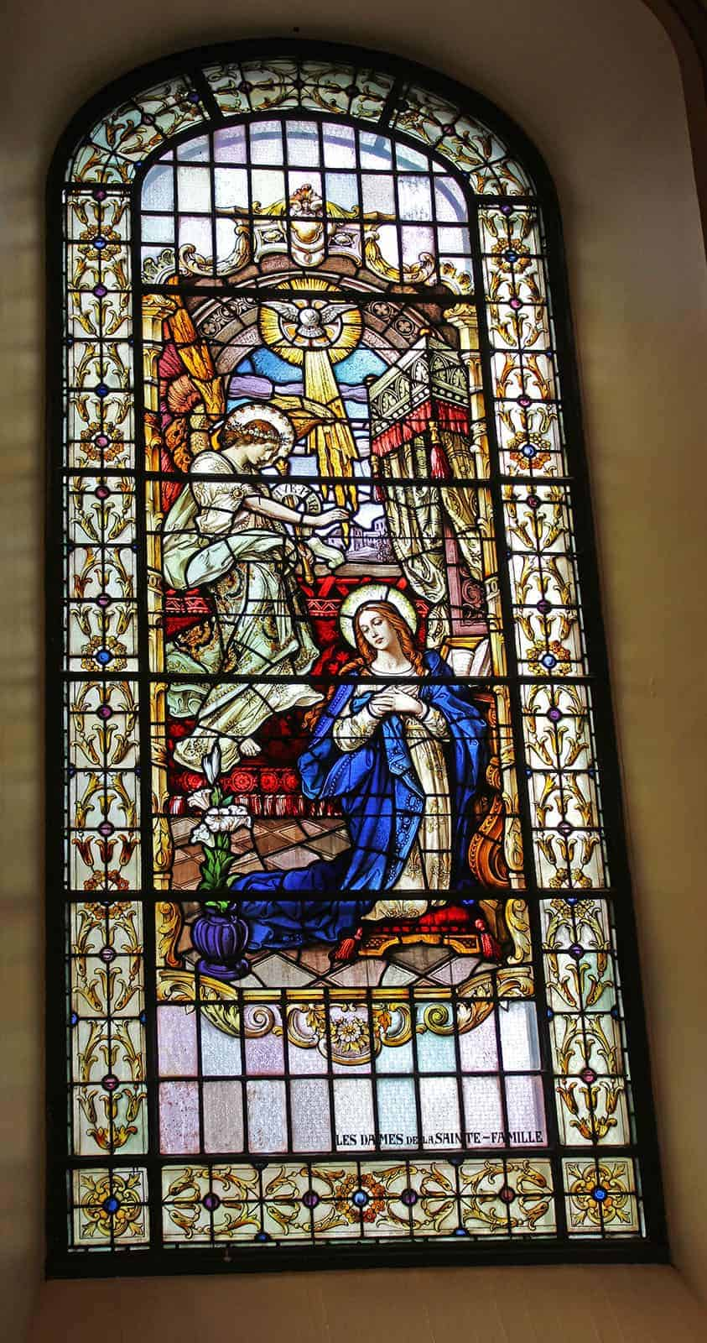
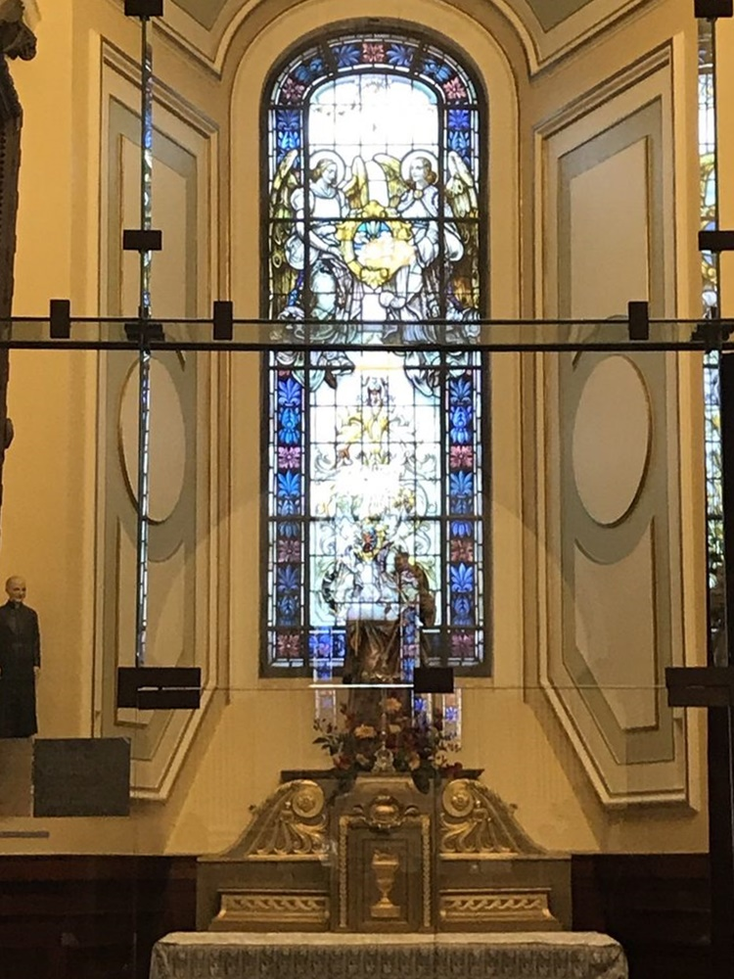

Slide 17
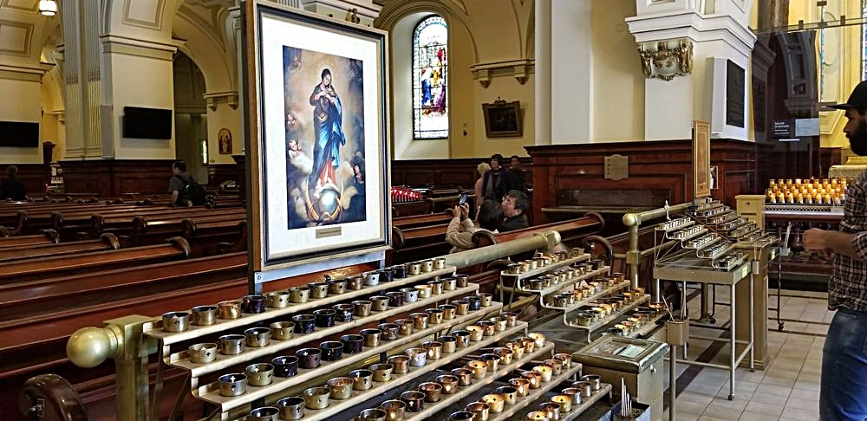

Slide 18
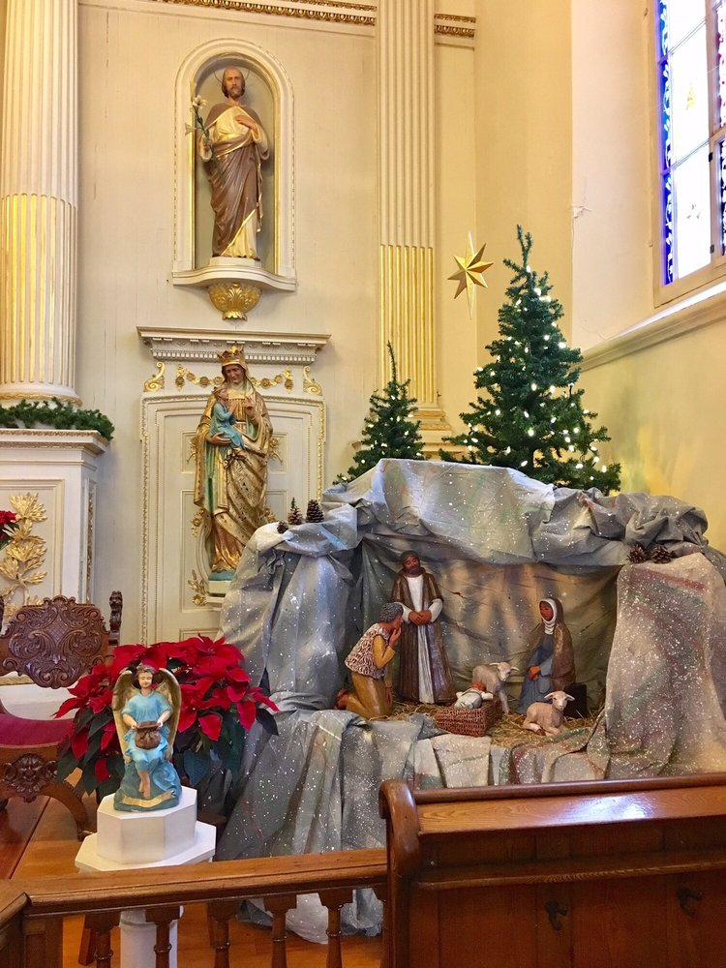
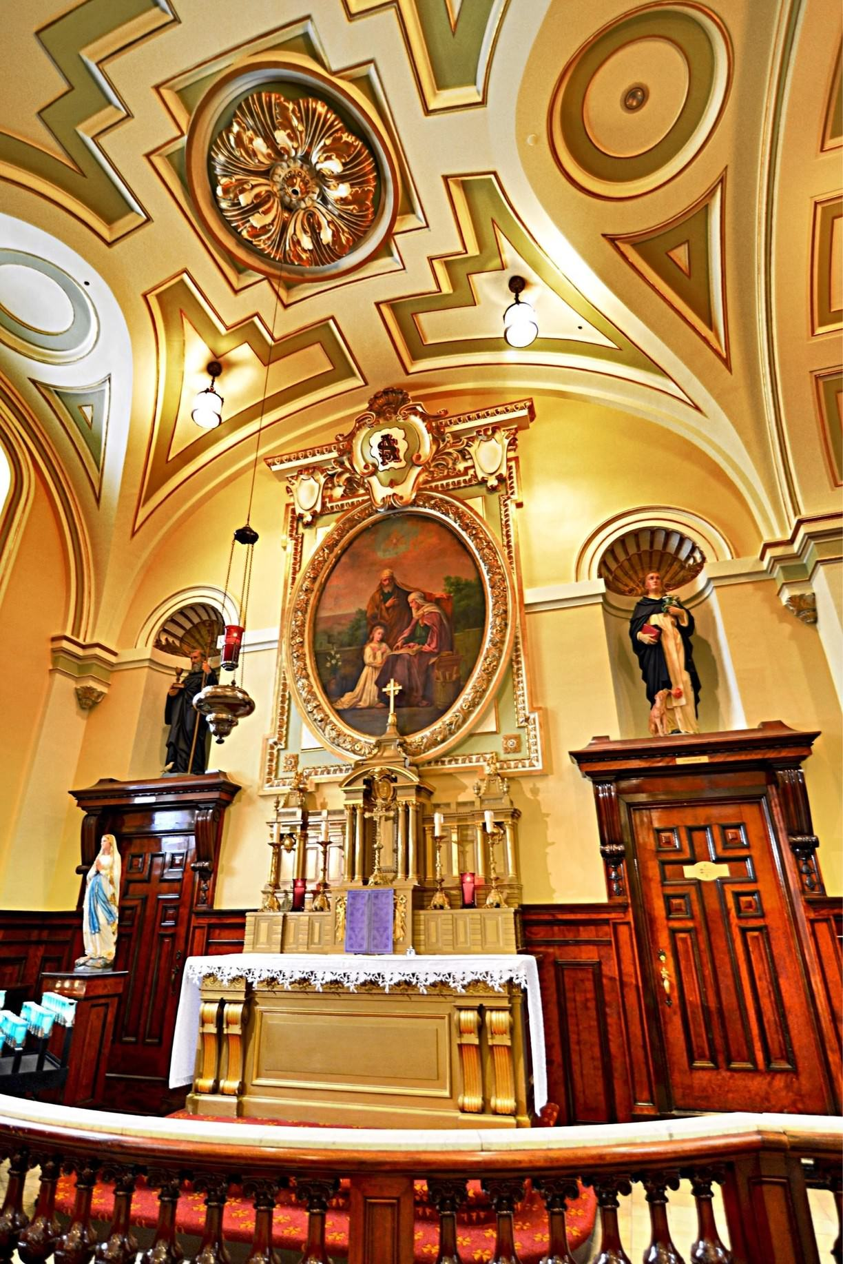

Slide 19
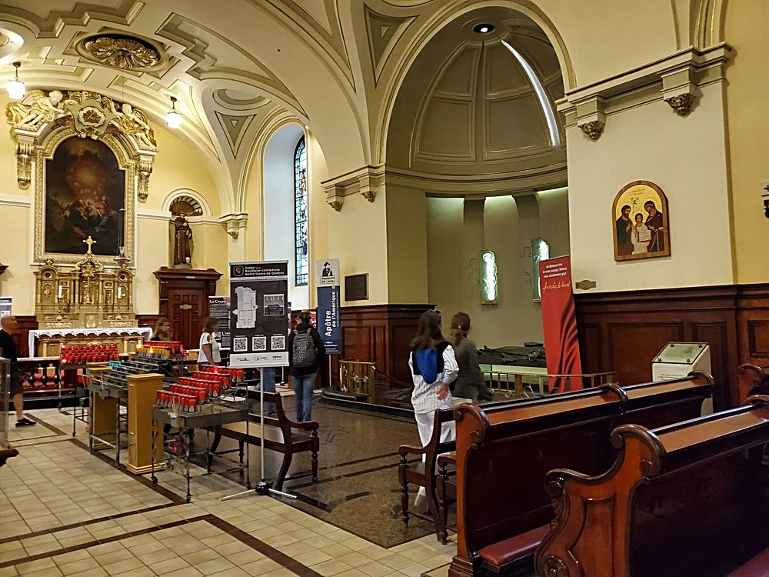

Slide 20
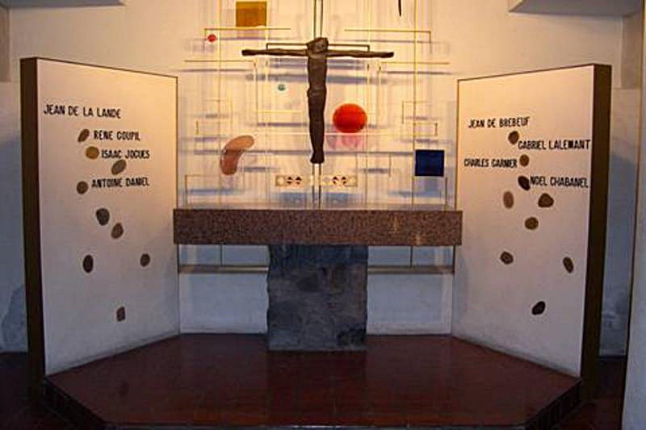

Slide 21
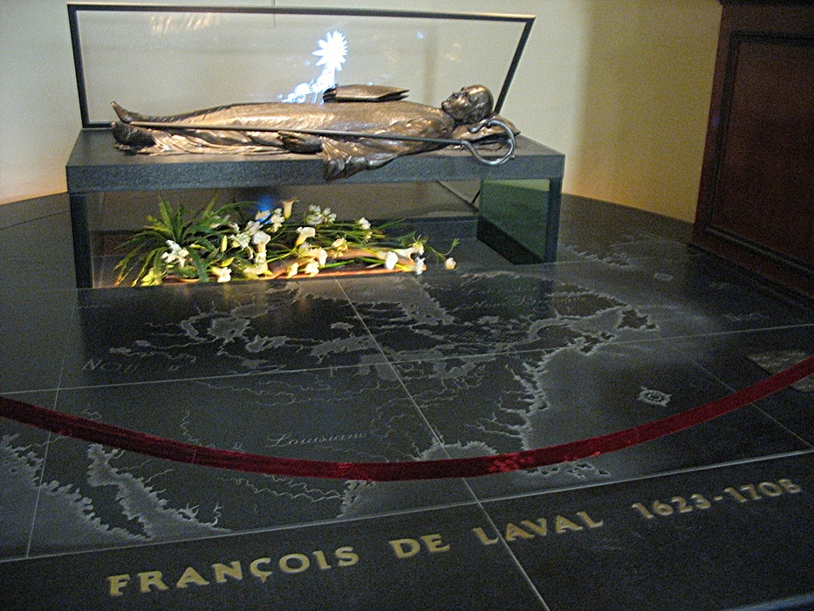

Slide 22
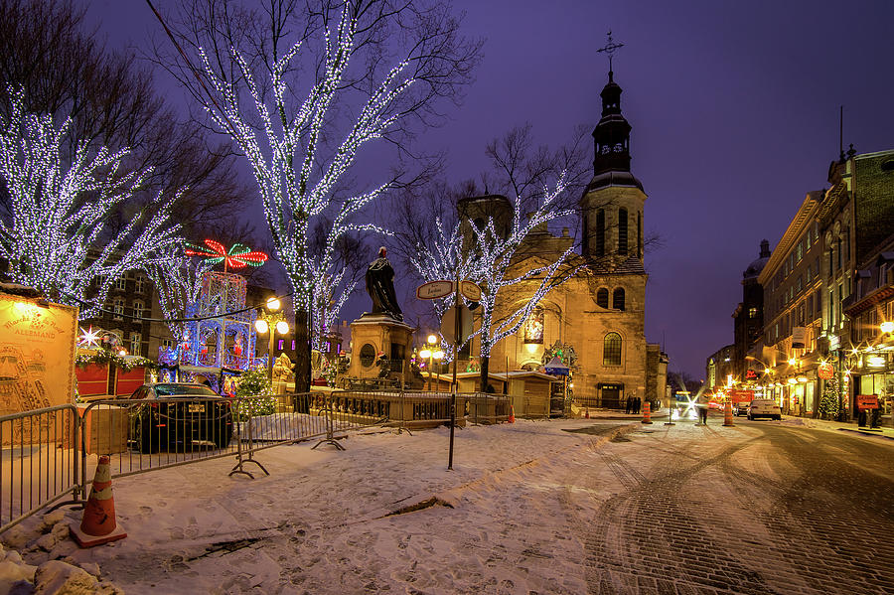

Slide 23

GRACIAS POR TU VISITA
Y QUE TENGAS UN BUEN DÍA
VICTOR NOVELLÓN

Slide 24







¿Te ha gustado?
Puedes ver más entrando
Aquí
Además puedes recibir powerpoints en tu correo electrónico suscribiéndote aquí:

